Slide 1
Где логика?
Версия «Proшколу»

Slide 2
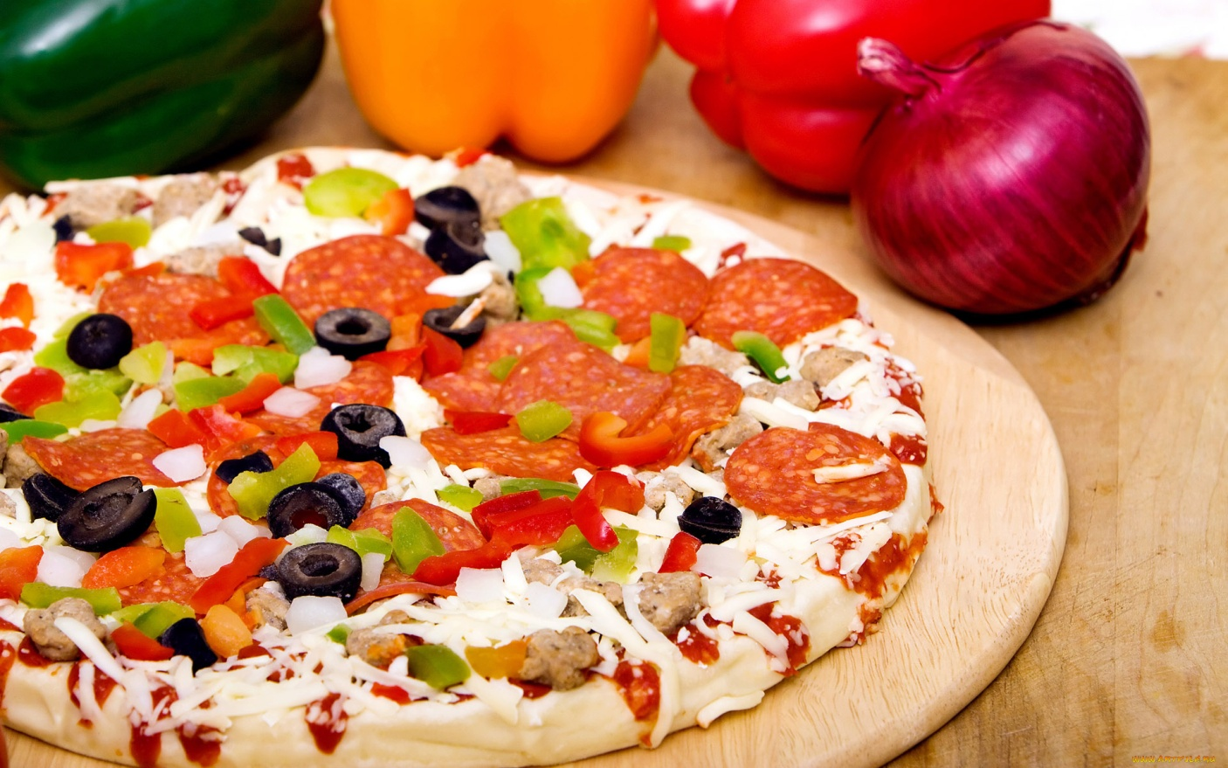
Ключевой момент – ассоциации картинок

Slide 3
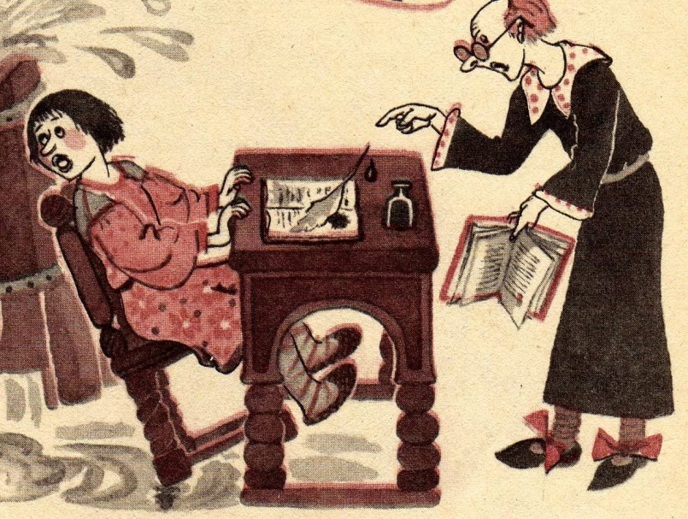
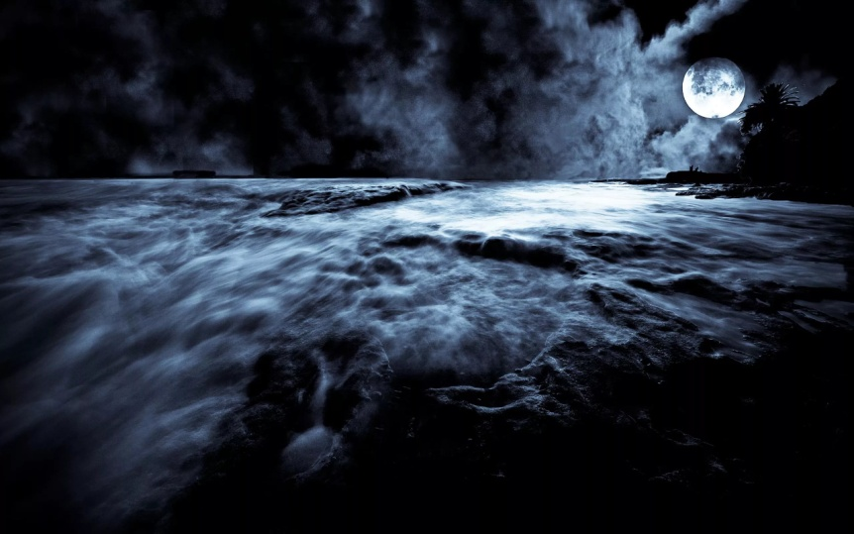
Ученье — свет, а не учение — тьма.

Slide 5
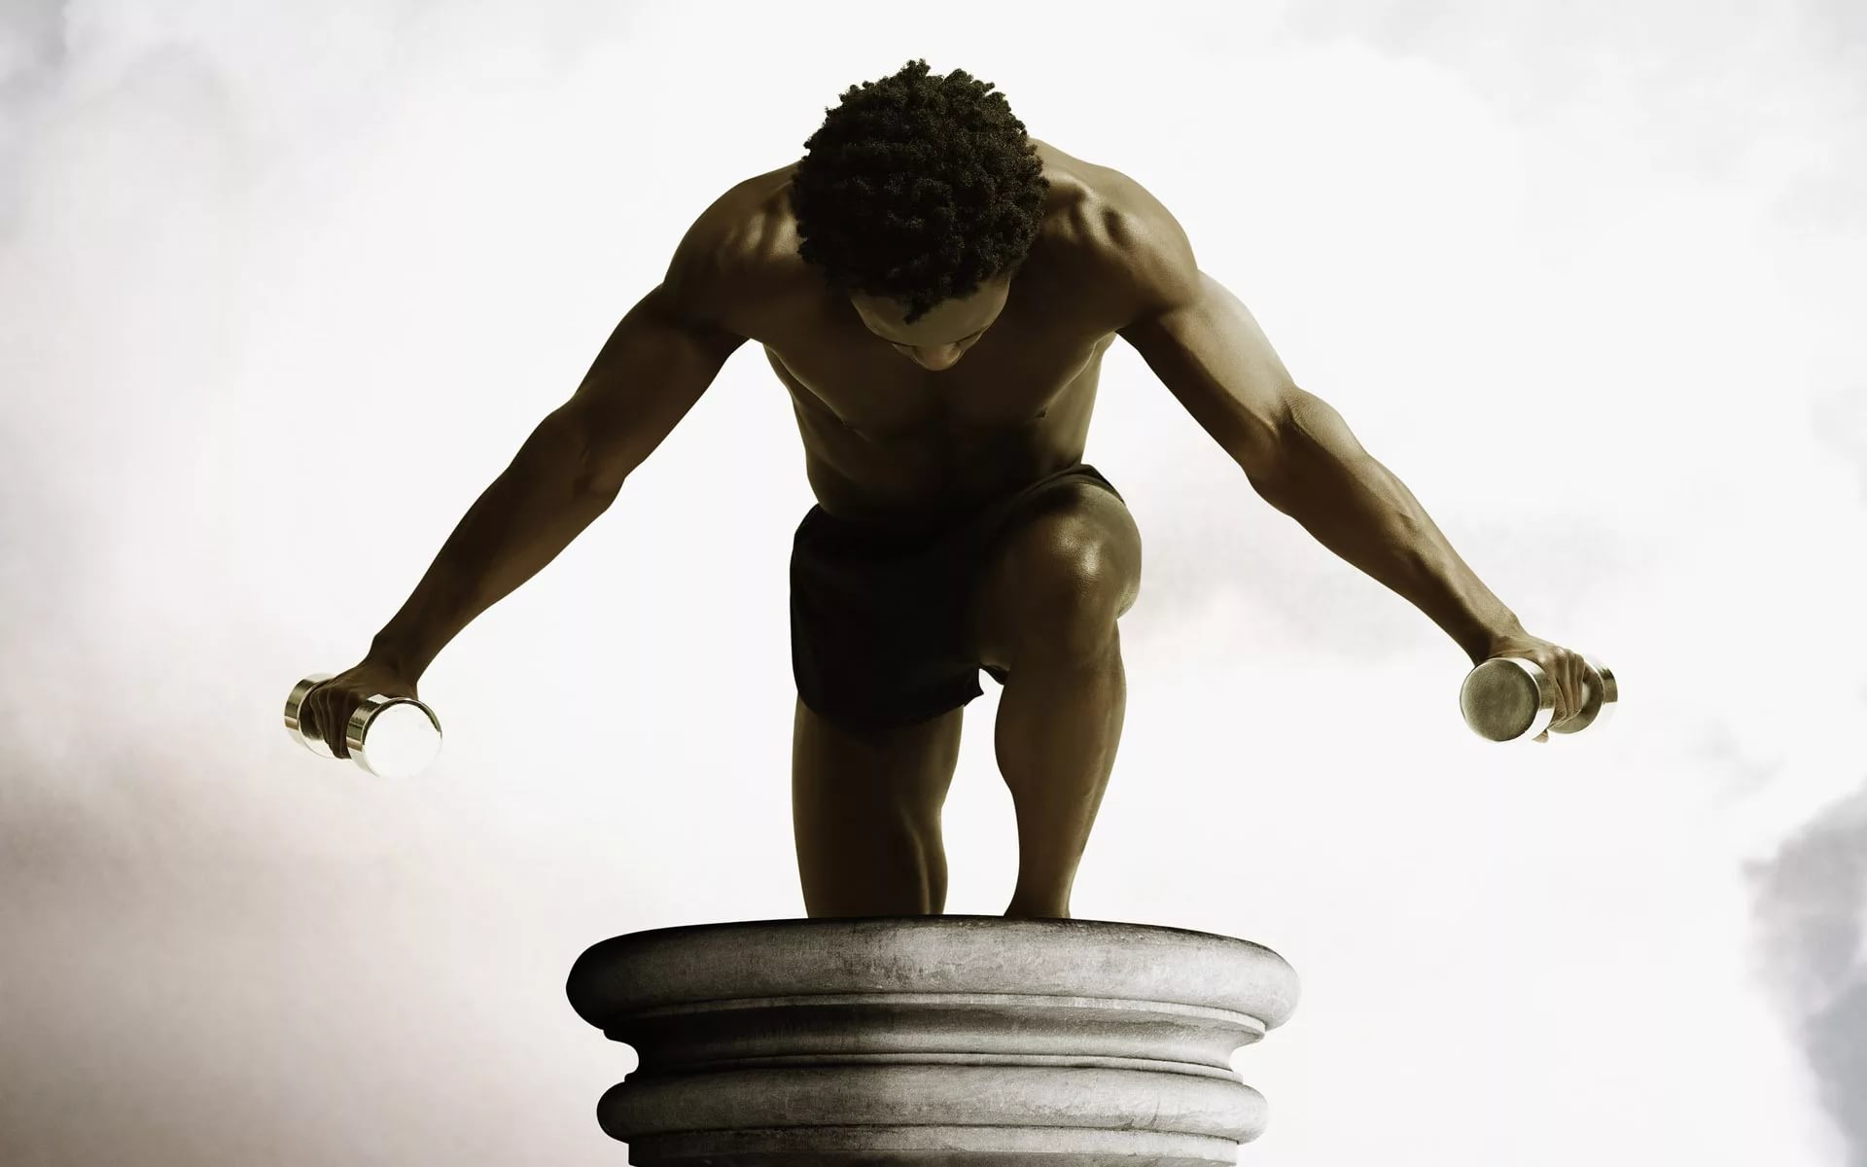
Знания - сила

Slide 6
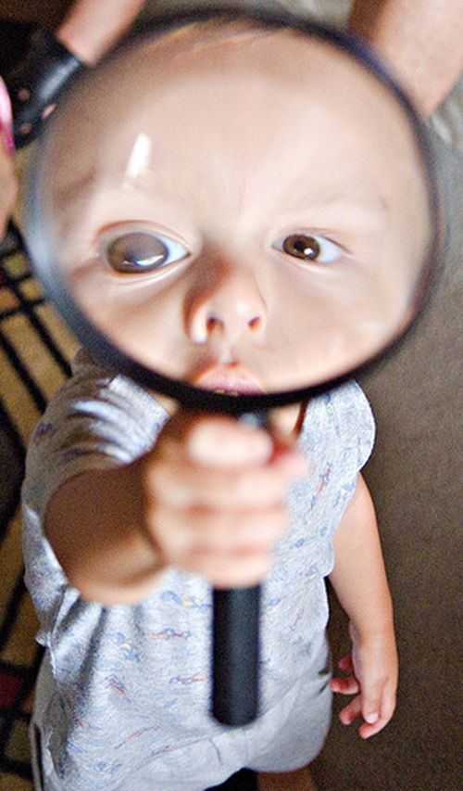
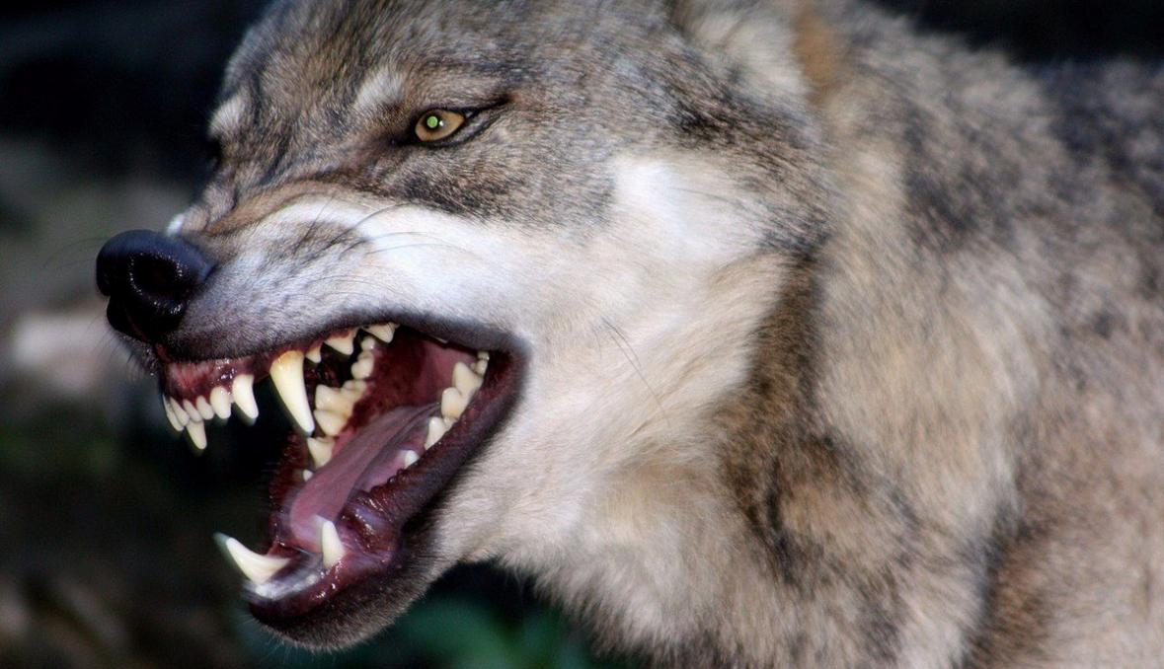
У страха глаза велики

Slide 7
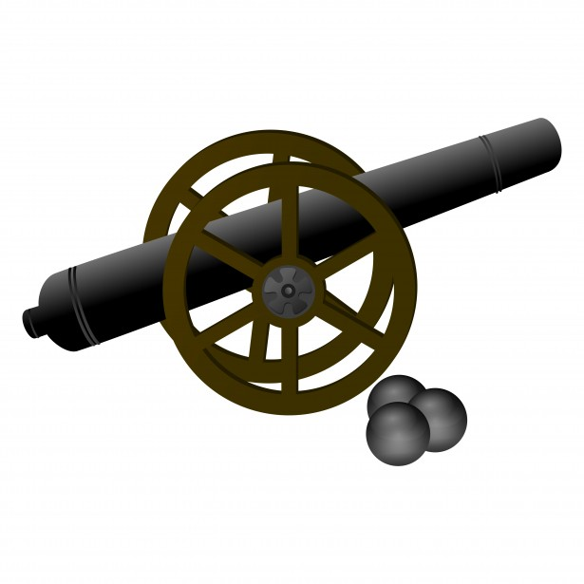
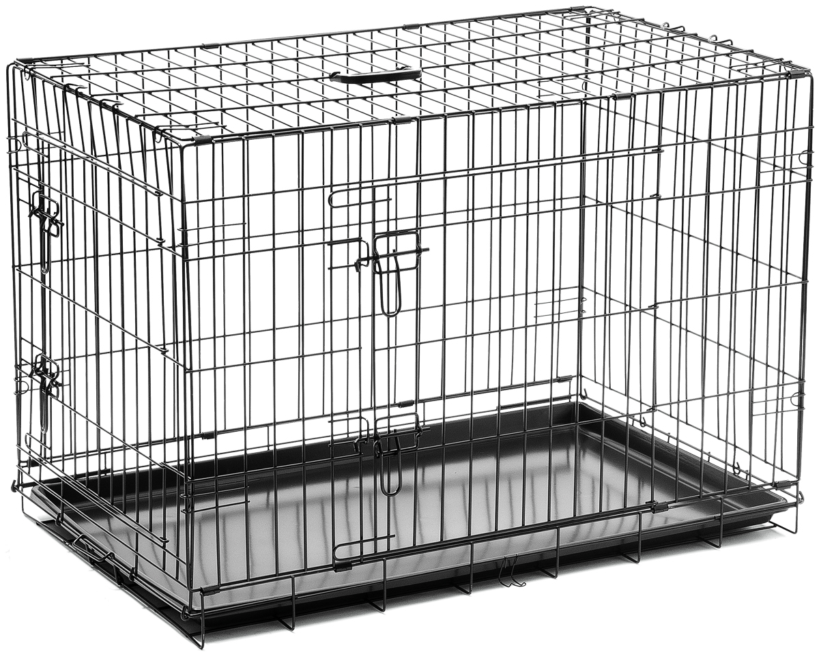
Работы детей

Slide 8
Ядро клетки.

Slide 9
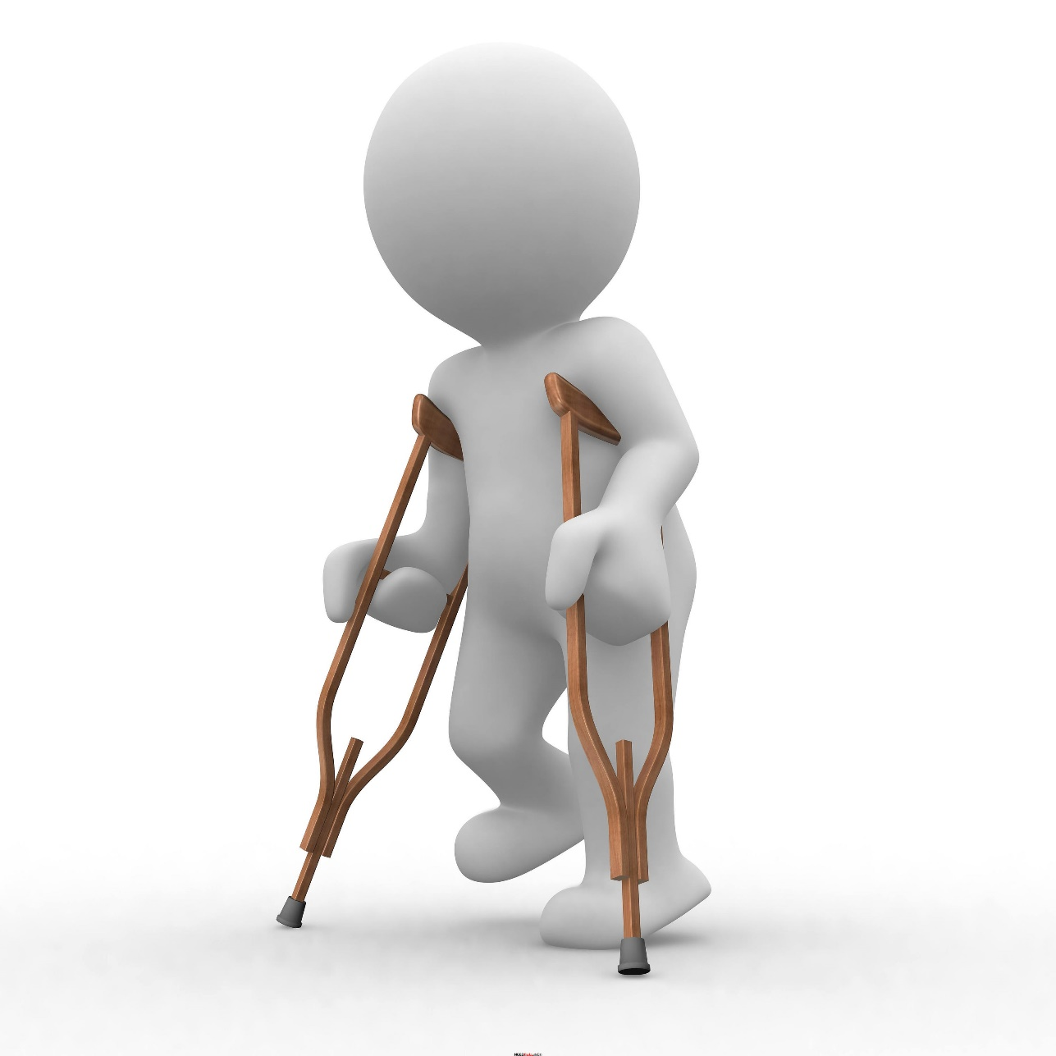
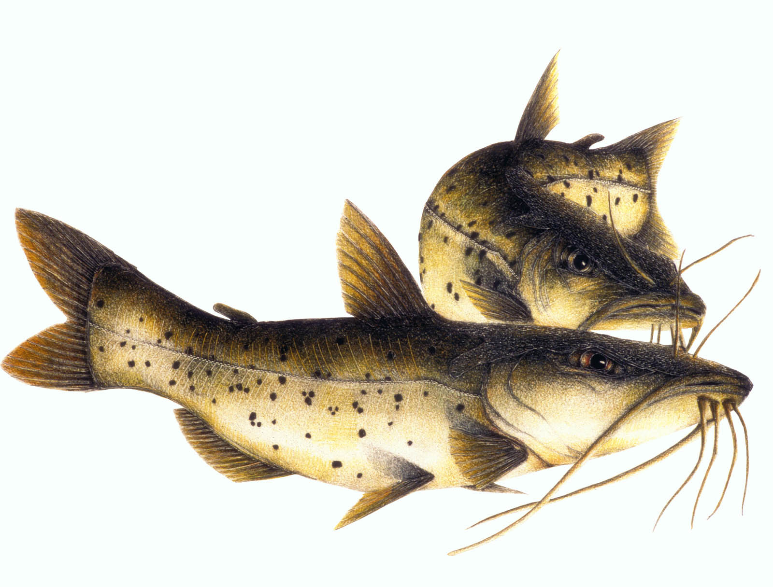
Хромой ‘

Slide 10
Хромосомы.

Slide 11
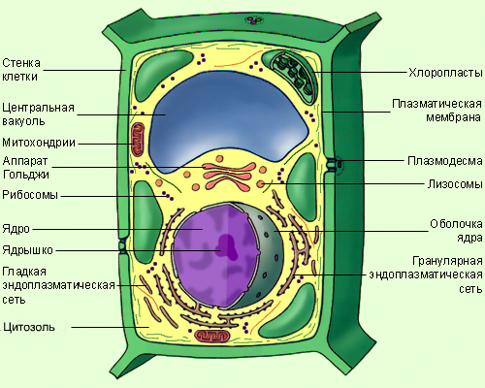

Slide 12
Ответ: Ассимиляция (пластический обмен)

Slide 14
Ответ: Диссимиляция (энергетический обмен)

